Slide 1
网络编程技术
第八讲 基本UDP套接口编程
王伟
wellwang@126.com

Slide 2
主要内容
概述
recvfrom和sendto函数
UDP回射服务器程序
UDP回射客户程序
程序运行异常处理
UDP的connect函数
UDP的其它问题
使用select函数的TCP和UDP回射服务器程序
小结

Slide 3
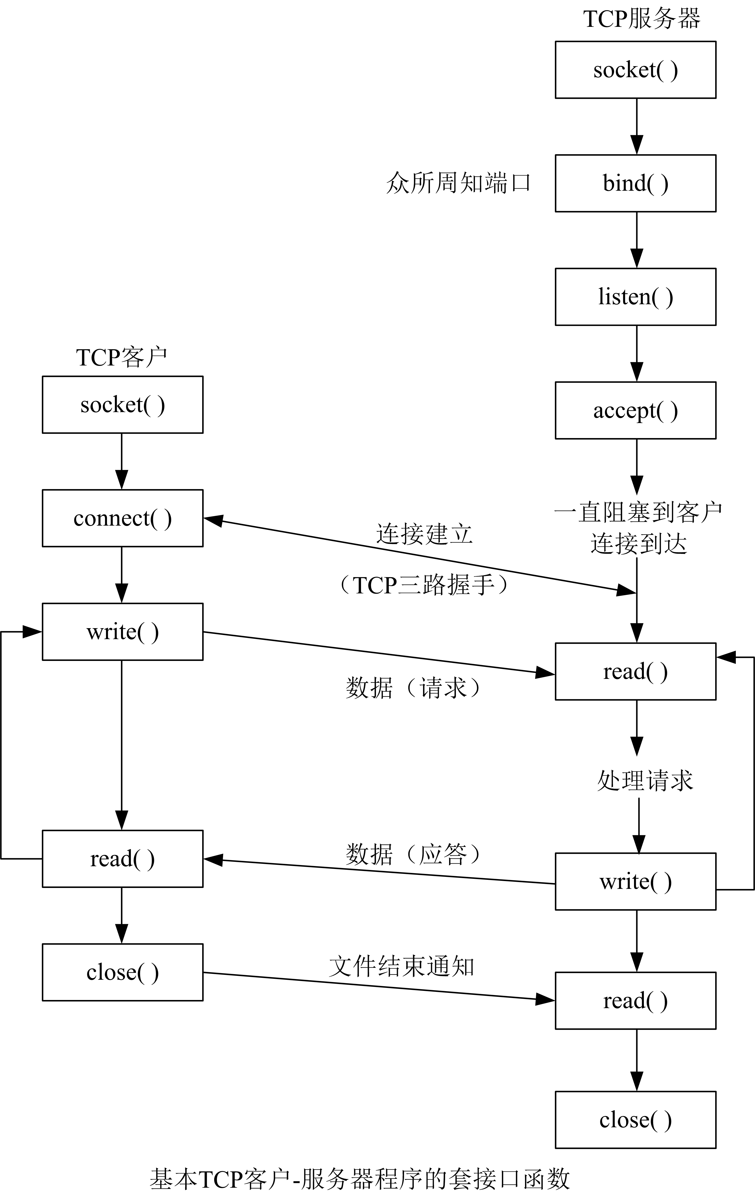
一、概述

Slide 4
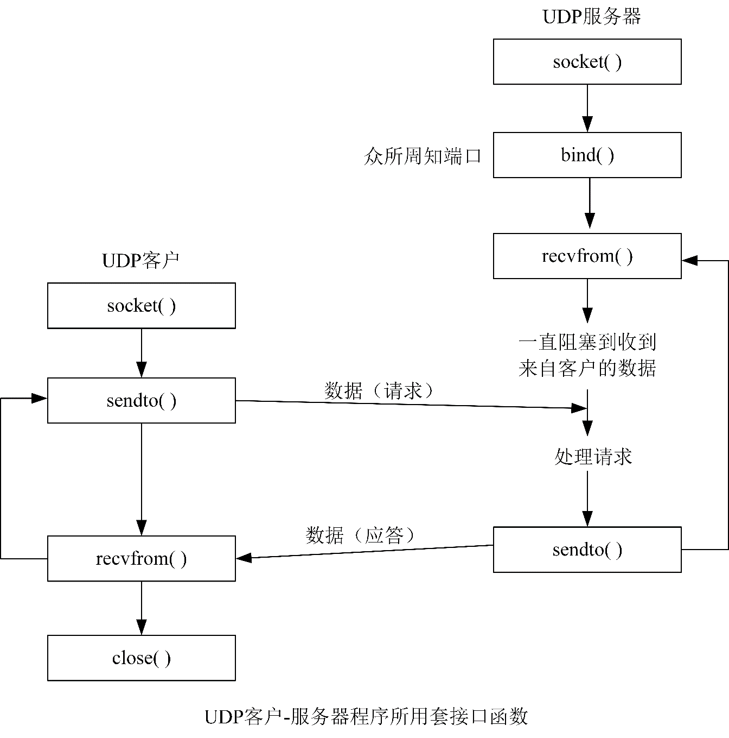

Slide 5
二、recvfrom和sendto函数
#include <sys/socket.h>
ssize_t recvfrom(int sockfd, void * buff, size_t nbytes, int flags, struct sockaddr * from, socklen_t * addrlen);
ssize_t sendto(int sockfd, const void * buff, size_t nbytes, int flags, const struct sockaddr * to, socklen_t addrlen);
两者均返回：读写字节——成功，-1——出错
参数含义

Slide 6
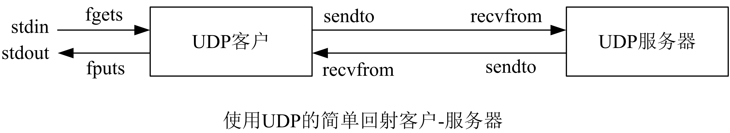
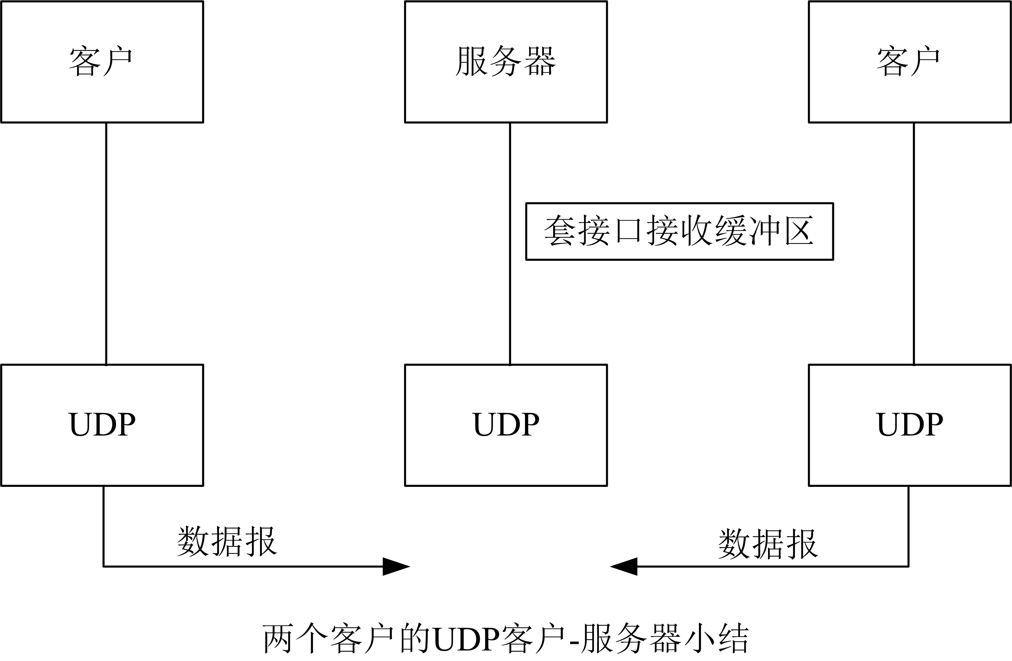
三、 UDP回射服务器程序

Slide 7
四、 UDP回射客户程序

Slide 8
五、程序运行异常处理
1. 数据报的丢失
如果一个客户数据报丢失（譬如说，被客户与服务器间的某路由器丢弃），客户将水远阻塞于dg_cli中对recvfrom的调用，等待一个永远不会到达的服务器应答。
与此相似，如果客户数据报到达服务器，但服务器的应答丢失了，客户也将水远阻塞于recvfrom的调用。上述问题唯一的解决方法就是给客户recvfrom调用设置一个超时，我们在13.2 节中再作讨论。

Slide 9
五、程序运行异常处理
1. 数据报的丢失
仅仅是为调用recvfrom而设置超时并不是一个完整的办法。
例如，如果我们超时了，我们无法辨别超时原因是数据报没有到达服务器，还是服务器的应答没有回到客户。如果客户的请求有点像“从账户A往账户B传送固定数目的钱”（而不是我们的简单回射服务器例子），则请求丢失和应答丢失是极不相同的。在20.5节，我们讨论如何给UDP客户-服务器程序增加可靠性。

Slide 10
五、程序运行异常处理
2. 验证接收到的响应
知道客户临时端口号的任何进程都可往客户发送数据报，且这些数据报会与正常的服务器应答混淆。我们解决此问题的办法是：修改对recvfrom的调用以返回发送响应者的IP地址和端口号，并忽略不是来自我们的数据报所发往服务器的任何数据报。

Slide 11
五、程序运行异常处理
3. 服务器进程未运行
客户向服务器发送数据报；
服务器响应以“端口不可达”ICMP消息；
此消息不返回给进程，客户永远阻塞于对recvfrom函数的调用。
我们将此ICMP错误称为异步错误（asynchronous error）。
该错误是由sendto引起的，但sendto本身却返回成功。

Slide 12
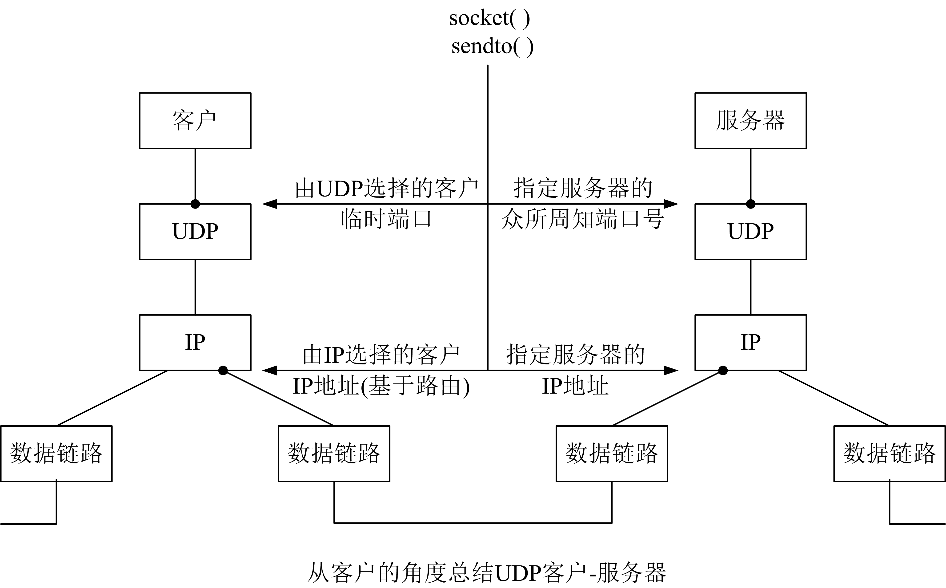
UDP程序例子小结

Slide 13
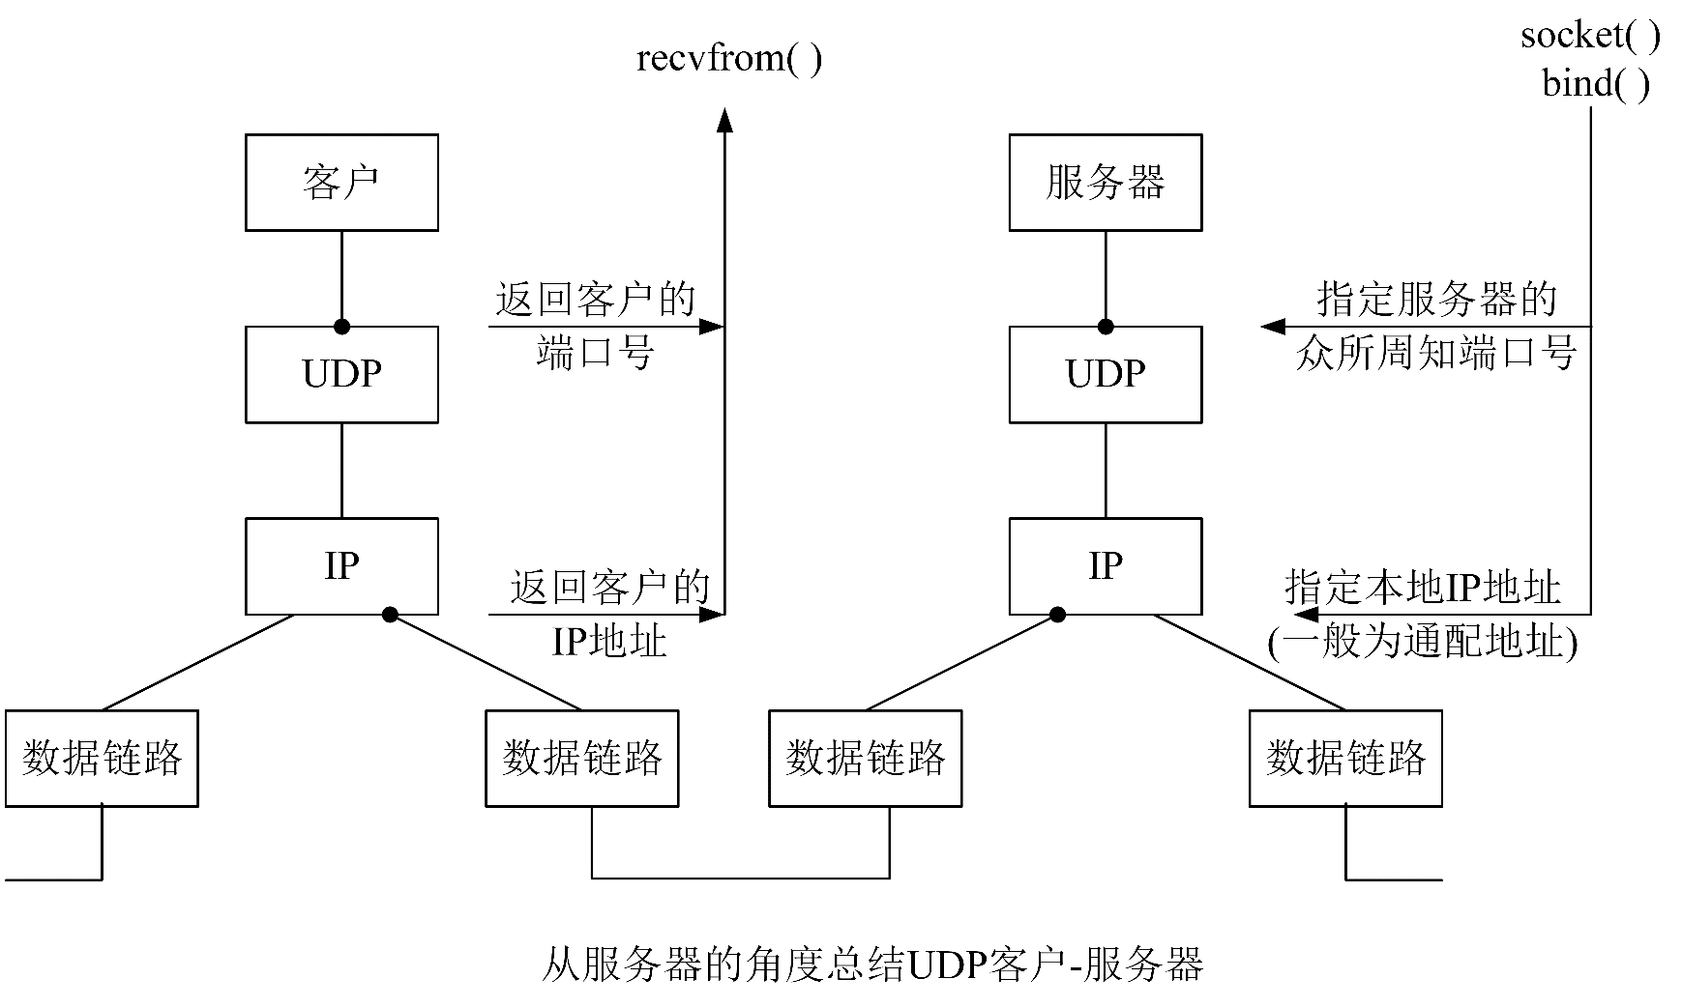
UDP程序例子小结

Slide 14
UDP程序例子小结
来自客户的IP数据报 | TCP服务器 | UDP服务器
源IP地址 | accept | recvfrom
源端口号 | accept | recvfrom
目的IP地址 | getsockname | recvmsg
目的端口号 | getsockname | getsockname
服务器可从到达的IP数据报中获取的信息

Slide 15
六、UDP的connect函数
给UDP套接口调用connect，与TCP连接毫不相同：没有三路握手过程。内核只是记录对方的IP地址和端口号，它们包含在传递给connect的套接口地址结构中，并立即返回给调用进程。
未连接UDP套接口（unconnected UDP socket），当我们创建UDP套接口时，缺省为此；
已连接UDP套接口（connected UDP socket），对UDP套接口调用connect的结果。

Slide 16
六、UDP的connect函数
对于已连接UDP套接口，与缺省的未连接UDP套接口相比，发生了三个变化：
1）我们再也不能给输出操作指定目的IP地址和端口号。也就是说，我们不使用sendto，而使用write或send。
写到已连接UDP套接口上的任何东西都自动发送到由connect所指定的协议地址。
2）我们不用recvfrom而用read或recv。在已连接UDP套接口上由内核为输入操作返回的唯一数据报是那些来自connect 所指定协议地址的数据报。
3）异步错误由已连接UDP套接口返回给进程。

Slide 17
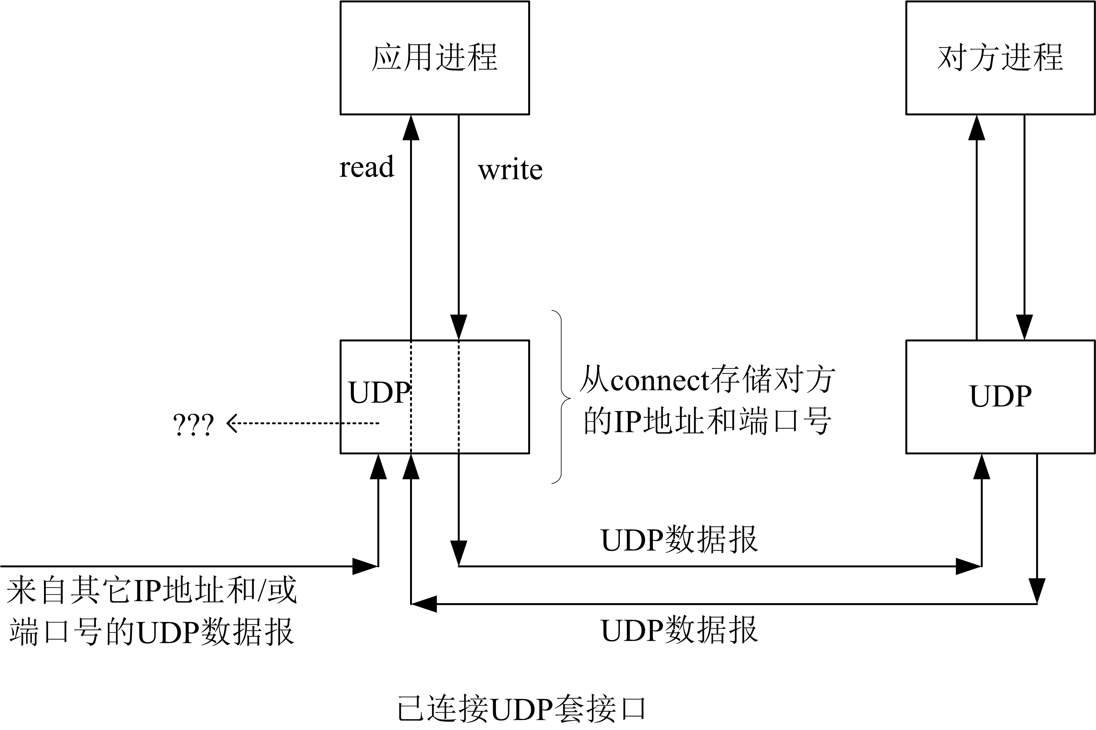
六、UDP的connect函数

Slide 18
六、UDP的connect函数
仅在进程用UDP套接口与确定的唯一对方进行通信时，UDP客户或服务器才可以调用connect。
给一个UDP套接口多次调用connect。对于已连接UDP套接口，进程可给那个套接口再次调用connect以达到下面两个目的之一：
1）指定新的IP地址和端口号；
2）断开套接口。 （设置套接口地址结构的地址族（为AF_UNSPEC）
性能

Slide 19
七、UDP的其它问题
1. UDP缺乏流量控制
2. UDP套接口接收缓冲区
3. UDP中的外出接口的确定

Slide 20
八、使用select函数的TCP和
UDP回射服务器程序

Slide 21
小结
UDP是无连接的、不可靠的数据报协议。
sendto函数，recvfrom函数。
大多数UDP服务器是迭代的。
UDP中的connect函数。
使用select函数的TCP和UDP回射服务器程序。

